Slide 1
Курс «Computer Science»
Тренер: Шедко Владислав Сергеевич

Slide 2

Языки программирования
Курс «Computer Science»
Тренер: Шедко Владислав Сергеевич
Язык программирования — это упорядоченные лексические, семантические, синтаксические и другие правила, позволяющие выполнить программу. Главная задача языка — передать команды от человека к машине и сделать это так, чтобы компьютер понял их правильно.
Языки программирования можно классифицировать по различным критериям:
По типу использования
По уровню абстракции
По способу исполнения
По парадигме программирования
По принадлежности к определенной среде

Slide 3
Языки программирования
Курс «Computer Science»
Тренер: Шедко Владислав Сергеевич
Какие виды языков программирования вы знаете?

Slide 4
Языки программирования
Курс «Computer Science»
Тренер: Шедко Владислав Сергеевич
По типу использования:
Общего назначения (например, Java, Python, C#)
Специализированные (например, SQL для работы с базами данных)
По уровню абстракции:
Низкоуровневые (например, языки ассемблера и машинные языки) – используются для написание драйверов
Высокоуровневые (например, Java, Python) – служат для выполнения каких-либо бизнес задач

Slide 5
Языки программирования
Курс «Computer Science»
Тренер: Шедко Владислав Сергеевич
По способу исполнения:
Компилируемые (например, C++, Java) - машина переводит программу самостоятельно
Интерпретируемые (например, Python, JavaScript) - исходный код не переводится самой машиной; его читает и выполняет другая программа (интерпретатор)
По парадигме программирования:
Процедурное программирование (например, C) - это подход к программированию, при котором программа состоит из последовательности процедур (функций), которые могут вызываться из других процедур или из основной программы.
Объектно-ориентированное программирование (например, Java, Python) - это подход, при котором программа рассматривается как набор объектов, взаимодействующих друг с другом. У каждого есть свойства и поведение.

Slide 6
Языки программирования
Курс «Computer Science»
Тренер: Шедко Владислав Сергеевич
Основные типы данных в языках программирования:
Целочисленные (integer) - числа без дробной части.
2. Вещественные (float) - числа с дробной частью.
3. Строковые (string) - последовательности символов.
4. Логические (boolean) - значения true или false.
5. Массивы (array) - упорядоченные наборы элементов.

Slide 7
Языки программирования
Курс «Computer Science»
Тренер: Шедко Владислав Сергеевич
По принадлежности к определенной среде:
Веб-языки (например, HTML, CSS, JavaScript, Dart)
Веб-языки (например, Python, Java, C#)
- Языки для научных вычислений (например, Python, MATLAB, R, Go)
- Языки для мобильной разработки (например, Swift для iOS, Java для Android)

Slide 8
Языки программирования
Курс «Computer Science»
Тренер: Шедко Владислав Сергеевич
Классификация языков программирования по типизации:
Статически типизированными (тип переменной определяется во время компиляции и не может быть изменен во время выполнения программы). Примеры таких языков:
C++
C#
Java
Динамически типизированными (тип переменной определяется во время выполнения программы и может быть изменен в процессе работы программы). Примеры таких языков:
Python
Ruby
Слабо типизированными (переменные могут иметь различные типы и автоматически приводиться к нужному типу при необходимости). Примеры таких языков:
JavaScript

Slide 9
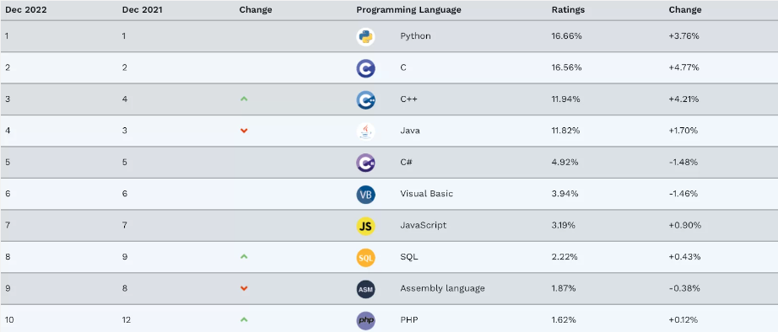
Языки программирования
Курс «Computer Science»
Тренер: Шедко Владислав Сергеевич
В декабре 2022 топ-10 рейтинга яп выглядит так:

Slide 10
Языки программирования
Курс «Computer Science»
Тренер: Шедко Владислав Сергеевич
Назначение языков программирования
Каждый язык программирования имеет свои особенности и преимущества, и выбор языка зависит от конкретной задачи, которую нужно решить.
Frontend-разработчик — это специалист, который занимается разработкой пользовательского интерфейса, то есть той части сайта или приложения, которую видят посетители страницы. Использует: JavaScript, HTML, CSS
Backend-разработчики отвечают за внутренние процессы приложений и сайтов, выстраивают обмен данными, находят системы для управления и хранения информации, обеспечивают высокую производительность при минимальном количестве сбоев.
Использует на выбор: Java, Python, C#, Go + дополнительные технологии

Slide 11
Языки программирования
Курс «Computer Science»
Тренер: Шедко Владислав Сергеевич
Назначение языков программирования
Data Scientist — это специалист по работе с данными для решения задач бизнеса. Он работает на стыке программирования, машинного обучения и математики. В основные обязанности дата-сайентиста входит сбор и анализ данных, построение моделей, их обучение и тестирование.
Используют: Python
DevOps-инженер – профессия, которая связывает и синхронизирует все этапы разработки программного обеспечения: от составления технического задания, до релиза. Этот специалист знает полный жизненный цикл программы, умеет выстраивать архитектуру приложения и знает, как оптимальным путем прийти к конечному результату.
Использует: Python

Slide 12
Языки программирования
Курс «Computer Science»
Тренер: Шедко Владислав Сергеевич
Назначение языков программирования
AQA-инженер занимается автоматизацией тестирования продукта, создает дизайн тестирования, разрабатывает тест-кейсы и автоматизирует их.
Использует на выбор: Python, Java, C#, JavaScript
Fullstack- -разработчик — это специалист, который может создавать веб-приложения от начала до конца. Он может отвечать и за серверную часть — Backend, и за клиентскую — frontend.

Slide 13
Языки программирования
Курс «Computer Science»
Тренер: Шедко Владислав Сергеевич
Этапы разработки ПО:
1. Планирование: определение требований к программному обеспечению, составление плана проекта, оценка рисков и ресурсов.
2. Анализ: изучение существующих систем и процессов, определение возможных проблем и улучшений, разработка требований к программному обеспечению.
3. Проектирование: создание архитектуры программного обеспечения, разработка диаграмм классов и последовательностей, выбор языка программирования и инструментов разработки.

Slide 14
Языки программирования
Курс «Computer Science»
Тренер: Шедко Владислав Сергеевич
Этапы разработки ПО:
4. Разработка: написание кода, тестирование и отладка программного обеспечения, создание документации.
5. Тестирование: проверка работоспособности программного обеспечения, исправление ошибок и дефектов.
6. Внедрение: установка программного обеспечения на целевые системы, обучение пользователей и поддержка программного обеспечения.
7. Сопровождение: поддержка и обновление программного обеспечения в течение его жизненного цикла.

Slide 15
Языки программирования
Курс «Computer Science»
Тренер: Шедко Владислав Сергеевич
Понятие среды разработки IDE
IDE - Integrated Development Environment - в переводе “интегрированная среда для разработки”
Среда разработки (IDE - Integrated Development Environment) - это комплекс программных инструментов, предназначенных для упрощения и ускорения процесса создания программного обеспечения. Она включает в себя редактор кода, отладчик, систему контроля версий и другие инструменты, необходимые для разработки приложений. Среда разработки позволяет программистам работать более эффективно, ускоряет процесс отладки и улучшает качество конечного продукта.
Основные функции:
Более удобное написание кода (цветовая подсветка синтаксиса, подсказки при вводе символов и т.п.)
Удобный запуск программы
Возможность дебажить код (дебаг, отладка)

Slide 16
Языки программирования
Курс «Computer Science»
Тренер: Шедко Владислав Сергеевич
IDE для различных языков программирования:
Python – PyCharm, Visual Studio Code, Atom
Java – IntelliJ, Eclipse
C# - Visual Studio, Visual Studio Code, Eclipse
JavaScript – WebStorm, Visual Studio Code, Sublime Text
Можно запускать код в любом тестовом редакторе, главное сделать файлу нужно расщирение

Slide 17
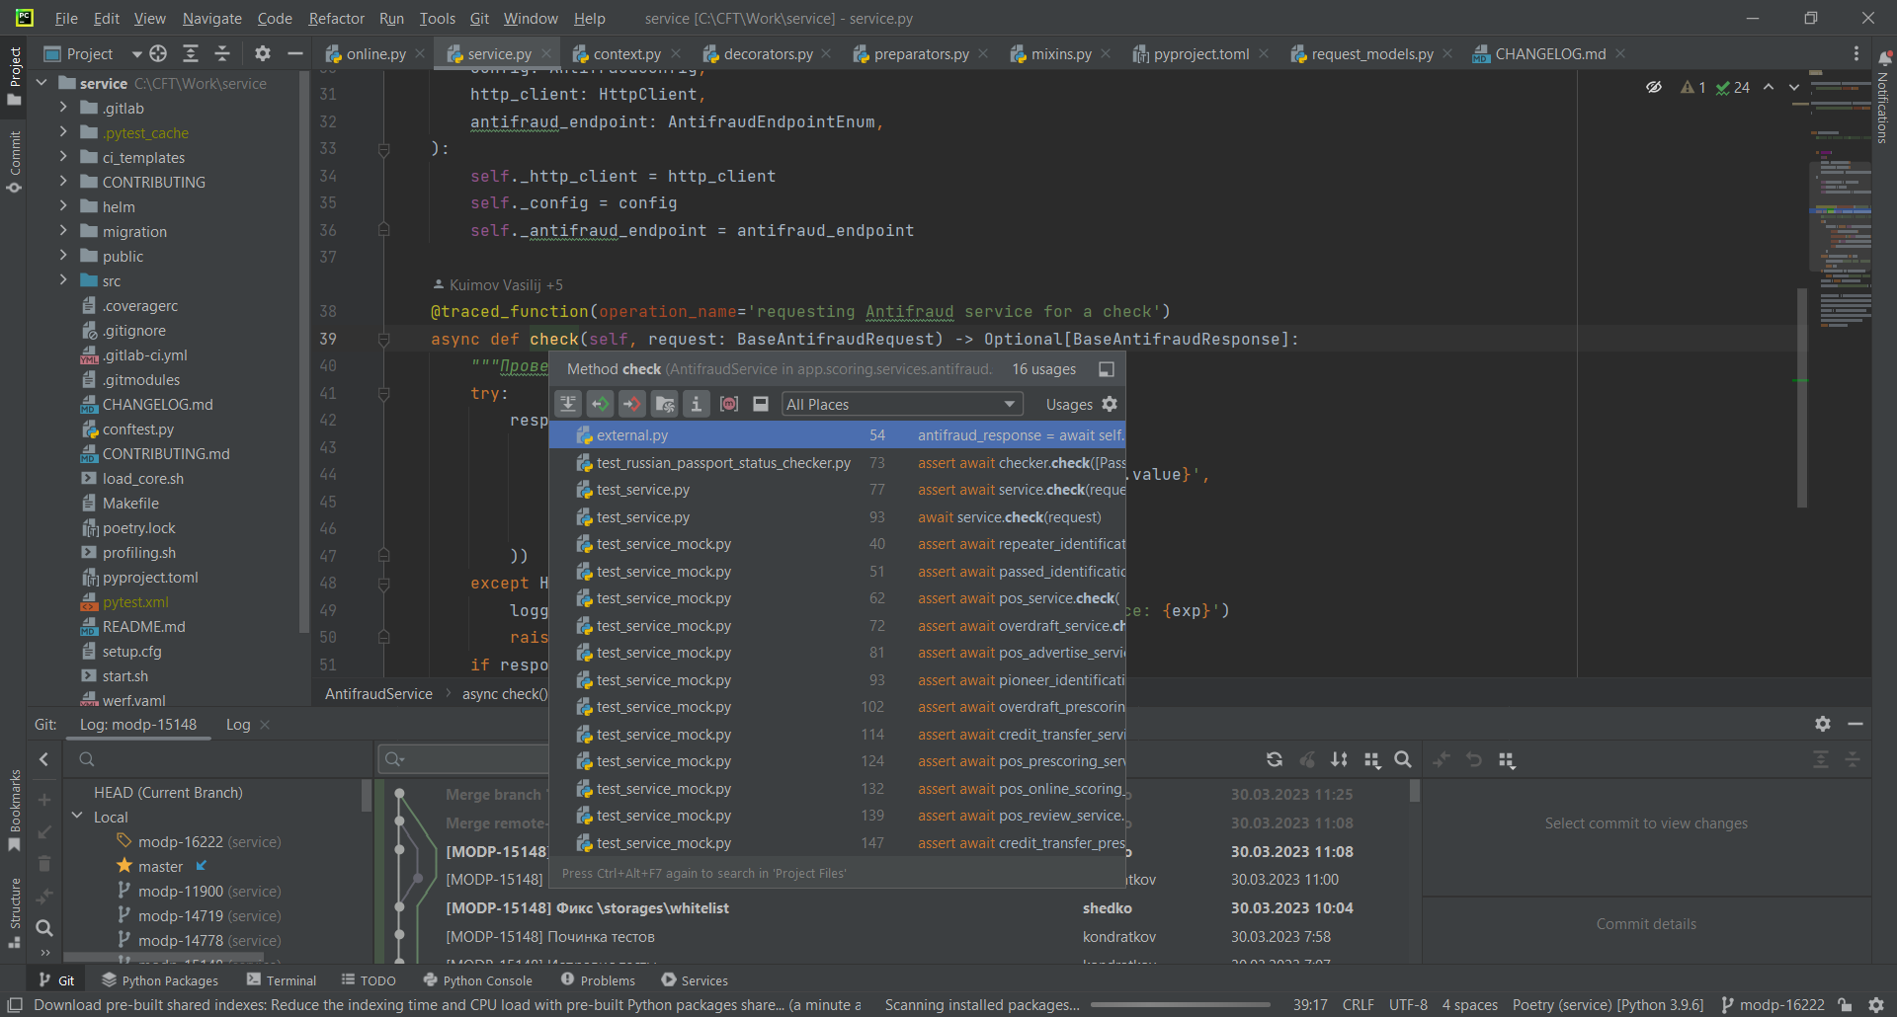
Языки программирования
Курс «Computer Science»
Тренер: Шедко Владислав Сергеевич
Понятие среды разработки IDE

Slide 18
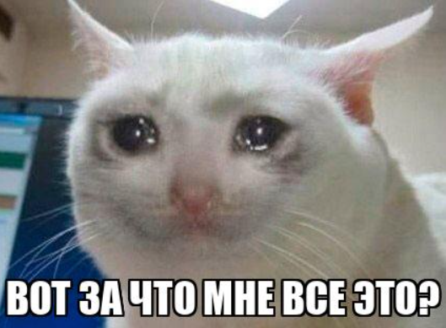
Основы алгоритмизации
Курс «Computer Science»
Тренер: Шедко Владислав Сергеевич
И вот зачем нам эта информация?
Где мы можем применить полученные знания в работе?

Slide 19
Резюмируем:
Курс «Computer Science»
Тренер: Шедко Владислав Сергеевич
Основная цель данной темы – получить определение, познакомиться с различными языками программирования и их видами
Полученная информация нужна для понимания: какой язык лучше использовать для получение желаемого результата, познакомиться с популярными IT-профессиями и желательно понять, что к вам ближе
Приоритет высокий, т.к. на каждом собеседование вы будете рассказывать про свой основный стек технологий и как вы пришли на данную должность/профессию

